Slide 1
График РЭ
Предмет РЭО | Дата проведения олимпиады | Место проведения олимпиады | Предмет РЭО | Дата проведения олимпиады | Место проведения олимпиады
Искусство | 11 января | МАОУ гимназия № 72 | Биология | 3, 5 февраля | ГБУ ДО КК «ЦРО»
Испанский язык | 13, 14 января | ГБУ ДО КК «ЦРО» | Право | 4 февраля | МАОУ лицей № 64
Астрономия | 15 января | МАОУ гимназия № 18 | История | 6, 7 февраля | МАОУ гимназия № 92
Обществознание | 16, 17 января | МАОУ СОШ № 101 | Французский язык | 8, 10 февраля | ГБУ ДО КК «ЦРО»
Информатика | 18, 20 января | МАОУ СОШ № 103 | География | 11 февраля | МАОУ гимназия № 33
Химия | 21, 22 января | ГБУ ДО КК «ЦРО» | Физическая культура | 14, 15 февраля | ГБУ ДО КК «ЦРО», ФГБОУ ВО КГУФКСТ
Русский язык | 23 января | МАОУ гимназия № 54 | Литература | 17 февраля | МАОУ лицей № 48
Немецкий язык | 24, 25 января | ГБУ ДО КК «ЦРО» | Труд (технология) | 18, 19 февраля | ФГБОУ ВО АГПУ
Физика | 27, 28 января | ГБУ ДО КК «ЦРО» | Экология | 20, 21 февраля | ГБУ ДО КК «ЦРО»
Итальянский язык | 29, 30 января | ГБУ ДО КК «ЦРО» | Английский язык | 24, 25 февраля | ГБУ ДО КК «ЦРО»
Китайский язык | 29, 30 января | ГБУ ДО КК «ЦРО» | ОБЗР | 26, 27 февраля | ГБУ ДО КК «ЦРО», ФГБОУ ВО КГУФКСТ
Математика | 31 января, 1 февраля | ГБУ ДО КК «ЦРО» | Экономика | 28 февраля | МАОУ СОШ № 16

Slide 2
Регистрации участников регионального этапа всероссийской олимпиады школьников в муниципальном образовании город Краснодар
в 2024-2025 учебном году
В сроки, утверждаемые Региональным Оператором, участники РЭ предоставляют в общеобразовательные организации:
анкету с данными для заполнения муниципальной заявки;
согласие родителя (законного представителя) участника РЭ или участника РЭ (при достижении им 14-летнего возраста) на обработку персональных данных;
согласие родителя (законного представителя) участника РЭ или участника РЭ (при достижении им 14-летнего возраста) на распространение персональных данных.
Сканированные копии документов, заполненная заявка на участие в РЭ передаются общеобразовательными организациями в МУ ДО «Малая академия» в сроки, утверждаемые департаментом образования администрации муниципального образования город Краснодар.
При отказе от участия в РЭ родители (законные представители) заполняют заявление об отказе на имя министра образования, науки и молодежной политики Краснодарского края, копия которого передается в МУ ДО «Малая академия».

Slide 3
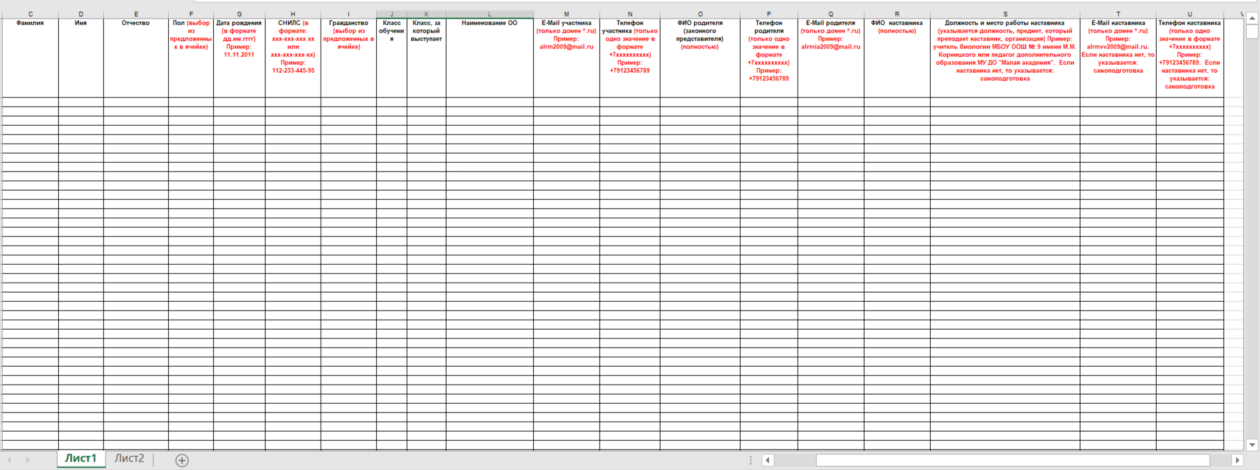
Заявка на РЭ ВсОШ

Slide 8
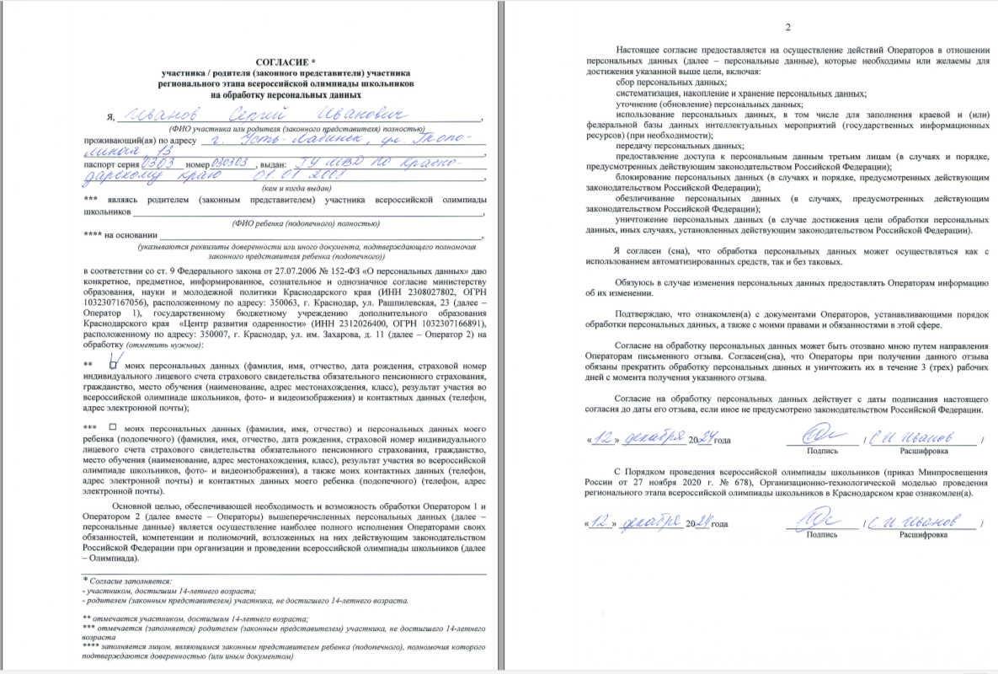

Slide 9
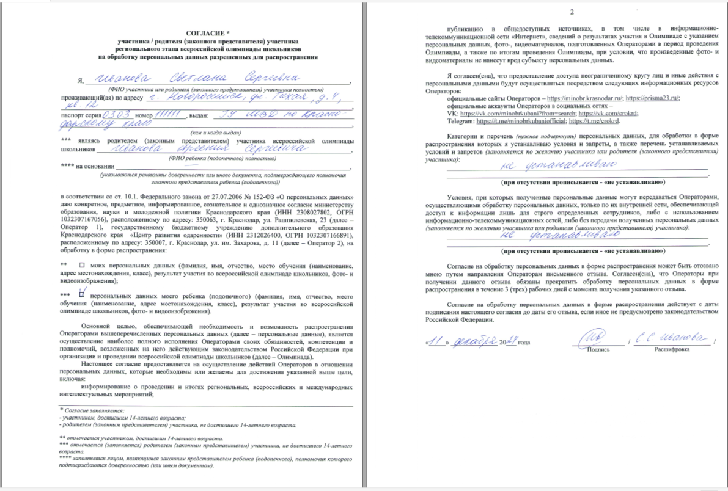

Slide 10
Согласия с изменениями (при крайней необходимости)

Slide 11
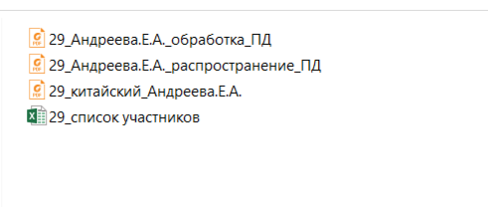
В установленные сроки общеобразовательным организациям необходимо предоставить в МУ ДО «Малая академия» по электронной почте на адрес: mun.olimpiada@yandex.ru:
1. Сканированные копии анкет участников РЭ, подписанные собственноручно (каждая анкета сканируется отдельным файлом в формате PDF, наименование файла включает в себя ОО, предмет и ФИО участника, например: 101_испанский_Иванов.И.А.).
2. Сведения об участнике РЭ (таблица в формате EXCEL, заполненная строго по образцу), в некоторых столбцах необходимо будет выбрать значения из предложенных в ячейке. Таблица заполняется в соответствии с информацией из анкеты участника РЭ.
3. Сканированные копии согласий на обработку персональных данных и на распространение персональных данных (по два на каждого участника олимпиады, каждое согласие сканируется отдельным файлом в формате PDF), наименование файла включает в себя ОО, ФИО, ПД, например: 101_Иванов.И.А._обработка_ПД; 101_Иванов.И.А._распространение_ПД.
При прохождении участника еще на один предмет, анкета заполняется на новый предмет, согласия отправляются повторно

